Slide 1
哈佛
历史、政治类硕士项目、心理学博士项目 | Full Year Cost 每年
Full Tuition— required first two years of study 前两年 | $57,328
Reduced Tuition—required third and fourth years of study 第三、四年 | $14,904
Continuation Fee—required post-fourth year of study 延期 | $3,792
格里芬学院Harvard Griffin GSAS
表一适用于该学院的硕士、博士项目（但心理学只有博士项目，硕士项目可参考历史、政治等学科）
两年硕士项目超10万美元
Program 一些理工科的硕士项目 | Full Year Cost 全年费用
Computational Science and Engineering master of science (SM) 计算科学与工程理学硕士（SM） | $65,536 (one-year program)
Computational Science and Engineering master of engineering (ME) 计算科学与工程工程硕士（ME） | $65,536 (first year); $32,768 (second year)
Data Science master of science (SM) 数据科学理学硕士（SM） | $65,536 (first year); $32,768 (second year: one term only)
表二适用于该学院理工科（计算机、数据科学）1-2年的硕士项目。约6-10万美元（47-70万人民币）。
https://gsas.harvard.edu/financial-support/cost-attendance-2025-2026

Slide 2
UCLA
没有单独的心理学硕士项目（PhD项目可以申请获得硕士学位）
其他专业项目（参考） | 学制 （全日制） | Indicative total course fee 预估总课程费用 | 约人民币
Master of Social Science | 1年 | $53,000 | 38万
Master in Social Welfare (MSW；包含心理健康方向) | 2-3年 | $103,444.57 | 74万
Master of Data Science in Health | 2年 | $60,000 | 43万
https://mass.ss.ucla.edu/
https://luskin.ucla.edu/social-welfare/our-degrees/#msw
https://mdsh.ucla.edu/admission/finance/

Slide 3
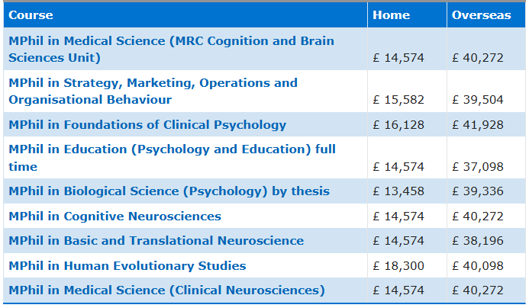
剑桥
表中为与心理学相关的Mphil学位
学制为一年（三个学期）
海外学生：一年约4万英镑（38万人民币）
https://www.postgraduate.study.cam.ac.uk/finance/fees

Slide 4
牛津
MSc by Research in Experimental Psychology
海外学生33,370英镑每年（约32万人民币）
学制：1-3年
https://www.ox.ac.uk/admissions/graduate/courses/msc-research-experimental-psychology

Slide 5
伦敦国王学院
Psychological Medicine Research MPhil/PhD, MD(Res)
海外学生： £ 30,240 per year （约29万人民币）
https://www.kcl.ac.uk/search/courses?level=postgraduate-research%2Cpostgraduate-taught&term=psychology
Psychology Research MPhil/PhD
海外学生：£32,400 per year（约31万人民币）
学术项目，学生先注册为Mphil，3-5学期后可升级到PhD课程。
https://www.kcl.ac.uk/study/postgraduate-research/areas/psychological-academic-research
Developmental Psychology & Psychopathology MSc
海外学生：£40,000 per year （约38万人民币）
https://www.kcl.ac.uk/study/postgraduate-taught/courses/developmental-psychology-psychopathology-msc

Slide 6
墨尔本大学
项目 | 学制 （全日制） | Indicative total course fee 预估总课程费用 | 约人民币
Master of Psychology (Clinical Psychology) | 1.5 | AUD$72,813 | 34万
Master of Applied Positive Psychology | 1 | AUD$48,992 | 23万
Master of Applied Psychology | 2年 | AUD$79,767 | 37万
备注：根据学生入学前教育、工作经历，可申请免修部分学费以减免学费
https://study.unimelb.edu.au/find/?collection=find-a-course&profile=_default&query=master+of+psychology&num_ranks=12&start_rank=1&f.Tabs%7CtypeCourse=Courses

Slide 7
新加坡国立大学
项目 | 学制 （全日制） | Indicative total course fee 预估总课程费用 | 约人民币
Master of Psychology (Clinical) | 2年 | SGD 83,850 | 47万
https://fass.nus.edu.sg/psy/master-of-psychology-clinical/

Slide 8
斯坦福
没有找到心理学的硕士项目
博士项目一般为全奖（教育学院、人文与科学学院）
其他专业项目（参考） | 学制 （全日制） | Indicative total course fee 预估总课程费用 | 约人民币
Master of Education Data Science (EDS) | 2年 | $84273 | 60万
https://ed.stanford.edu/admissions/financing/masters

Slide 9
MIT
MIT的BCS（脑与认知科学）项目仅招收博士生（全奖覆盖）
认知科学相关的硕士项目仅对MIT相关专业本科生开放（如： https://bcs.mit.edu/academic-program/course-6-9-computation-and-cognition/master-engineering-computation-and-cognition ）
学校其他项目的标准：一年的学费$64,310（9个月）或$86,530（12个月）https://sfs.mit.edu/graduate-students/cost-of-attendance/grad-cost-of-attendance/

